Slide 1

MONASTERIO DE SANTA MARÍA DE GUADALUPE
CÁCERES · EXTREMADURA · ESPAÑA

Slide 2
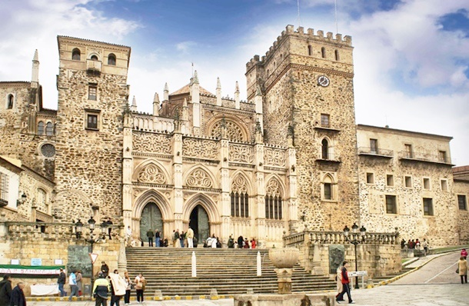
Notes:
2

Slide 3
El Real Monasterio de Santa María de Guadalupe es un monasterio situado en la localidad española de Guadalupe, en la provincia de Cáceres. En su interior se aprecia el estilo gótico, mudéjar, renacentista, barroco y neoclásico. Antes de la ampliación monástica, el santuario se mantuvo como priorato secular durante cuarenta y ocho años en los reinados de Alfonso XI de Castilla y Enrique II de Castilla, bajo patronato real y señorío civil.
En 1389 pasó a ser monasterio, según una real provisión expedida por Juan I de Castilla. Sus nuevos moradores fueron los monjes de la Orden Jerónima, una comunidad de 32 miembros procedentes de San Bartolomé de Lupiana. En 1835 tuvo lugar la exclaustración, quedando la iglesia para uso de parroquia dependiente de Toledo. Años después se declaró al conjunto Monumento Nacional (1879). Alfonso XIII consignó una Real Orden para la entrega del santuario a los frailes franciscanos, con lo que comenzó una nueva etapa. Pío XII, en 1955, encumbró el santuario a la condición de basílica. En su interior se custodia la imagen de la Virgen de Guadalupe (Extremadura, España), Patrona de Extremadura y Reina de la Hispanidad.
La tradición cuenta que Alfonso XI se había encomendado a la imagen de la Virgen de Guadalupe, muy venerada, y que había sido encontrada tiempo atrás en las inmediaciones del río Guadalupe. ​ El rey no tuvo ninguna duda sobre la intercesión de la Virgen en la victoria de la batalla del Salado y en agradecimiento mandó construir una iglesia en el lugar donde ya había una modesta ermita. Así se convirtió en el protector del primer santuario dedicado a esta virgen.​ A partir de ese momento se fue formando alrededor del santuario una puebla reconocida por Alfonso XI como lugar de realengo.

Slide 4
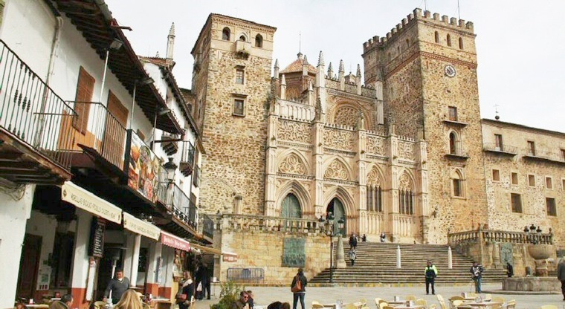
Notes:
4

Slide 5
Hubo un monje llamado Diego de Écija​ que escribió una crónica del monasterio entre los años 1467-1534 con el título de Libro de la invención de esta Santa Imagen de Guadalupe y de la erección y fundación de este monasterio; y de algunas cosas particulares y vida de algunos religiosos de él. Según fray Diego, el origen fue una capilla o eremitorio que se levantó a raíz de la aparición de la imagen a un pastor de nombre desconocido, en los albores del siglo XIV.
Siglos después, en 1743, el monje llamado Francisco de San José puso nombre al pastor de la leyenda identificándolo con Gil Cordero de Santa María, uno de los primeros pobladores del lugar.5​ Siguiendo la narración del cronista, sobre el sitio del humilde eremitorio se levantó una iglesia pequeña en los primeros años del siglo XIV; fue el edificio que conoció el rey Alfonso XI en 1330 y que por entonces ya estaba ruinoso. El rey mandó agrandarlo y ampliarlo para que se trasformara en un templo digno de la devoción de la Virgen de Guadalupe, con el añadido de hospitales para los numerosos peregrinos que allí acudían. En seis años se hicieron las ampliaciones y arreglos oportunos bajo la supervisión de Toribio Fernández que era el procurador del cardenal Pedro Gómez Barroso. Para su reconstrucción se aplicó el estilo mudéjar toledano.
A raíz de la victoria obtenida en la batalla del Salado, el rey Alfonso XI visitó de nuevo el lugar para ofrecer a la Virgen de Guadalupe su agradecimiento. Esta segunda visita tuvo una importante repercusión en el devenir del santuario. El rey hizo donación de varios trofeos obtenidos en la batalla y además dictó un real privilegio en 25 de diciembre de 1340 en el que se exponían dos peticiones a la autoridad eclesiástica: la creación de un priorato secular y la declaración de patronato real. La respuesta no se hizo esperar y el 6 de enero de 1341, el obispo de Toledo Gil Álvarez de Albornoz redactó un documento por el que se instituía el priorato secular de Santa María de Guadalupe y se reconocía el patronazgo en la figura del rey y de sus sucesores.

Slide 6
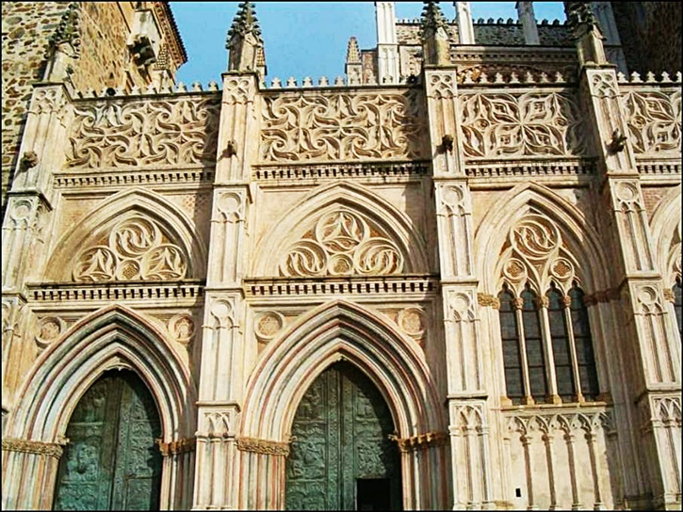

Slide 7
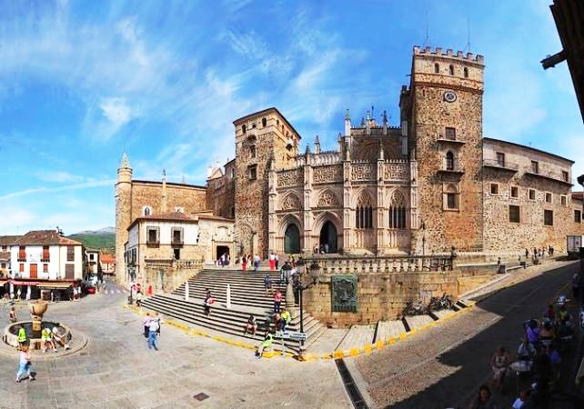

Slide 8
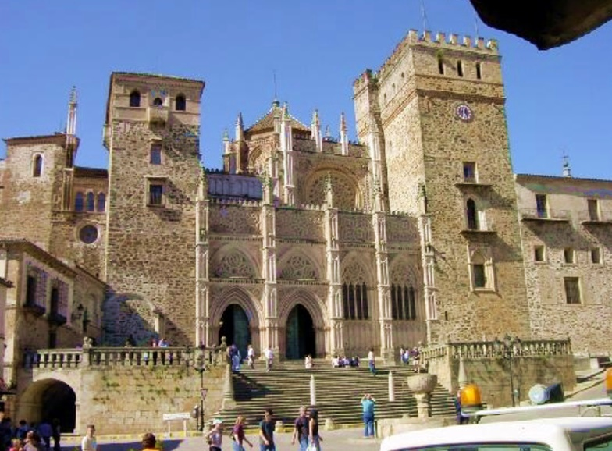

Slide 9
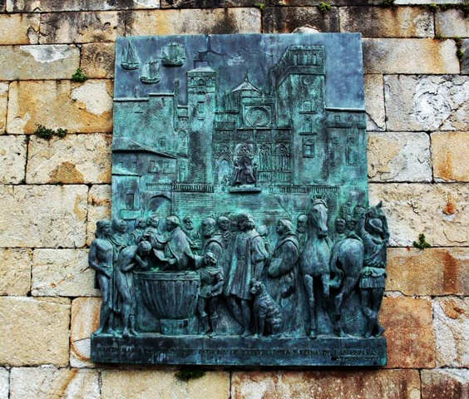

Slide 10
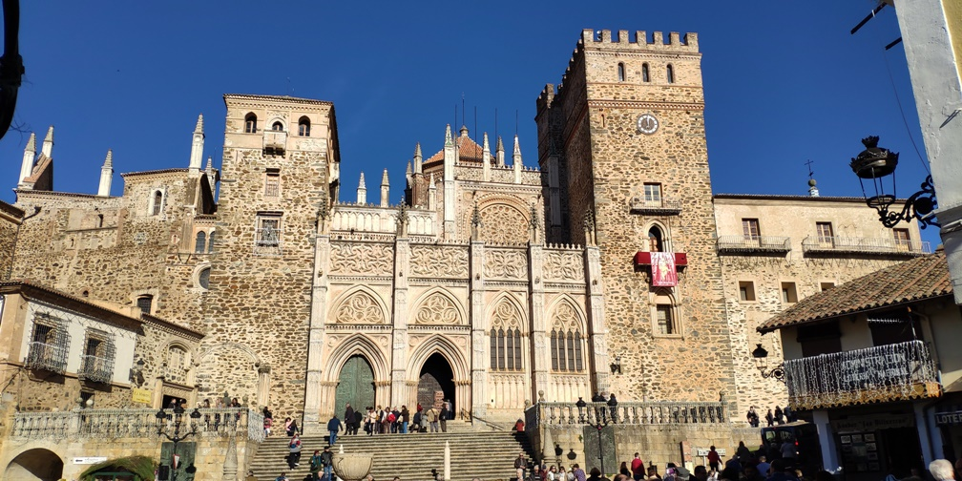

Slide 11
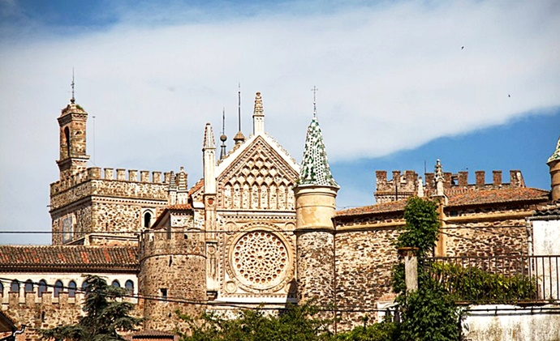

Slide 12
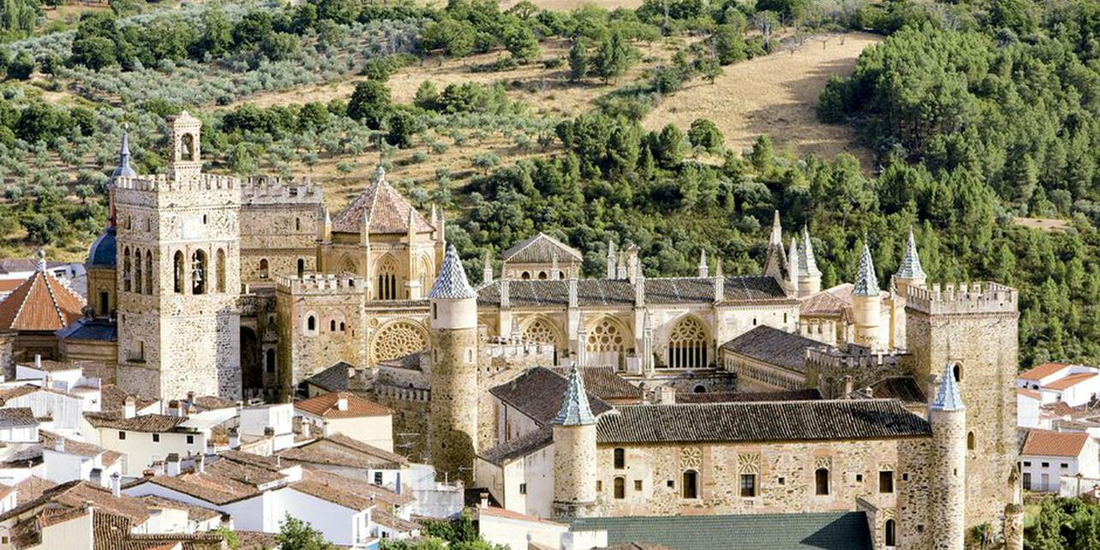

Slide 13
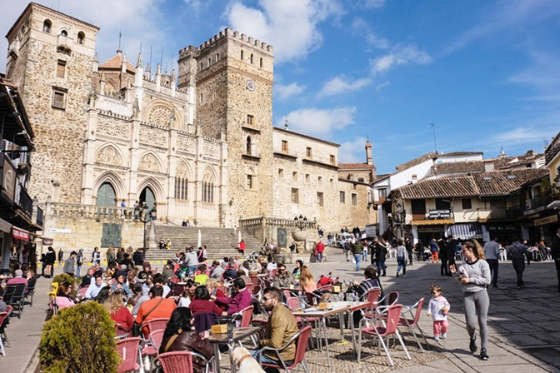

Slide 14
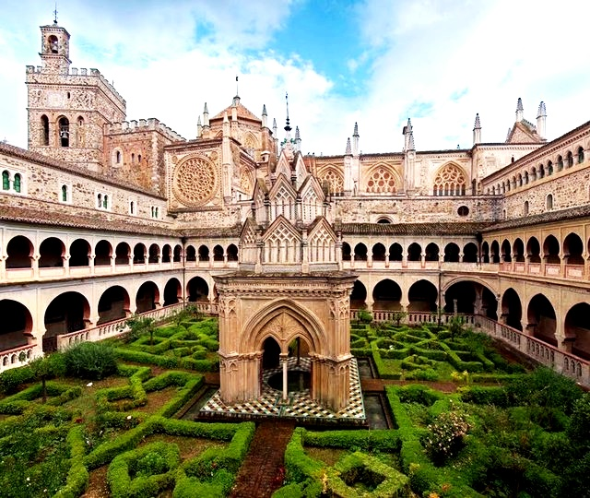

Slide 15
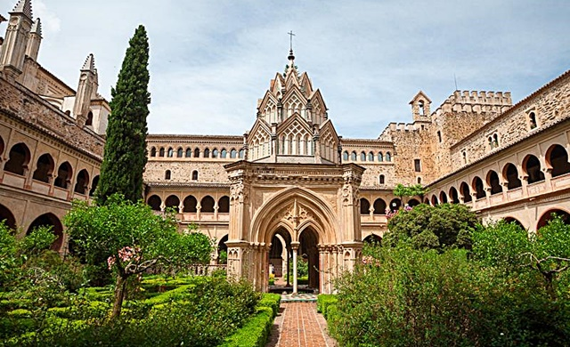

Slide 16
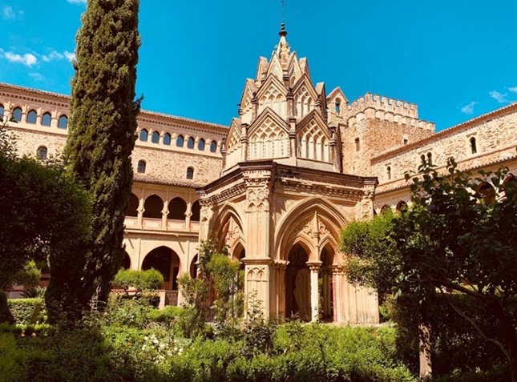

Slide 17
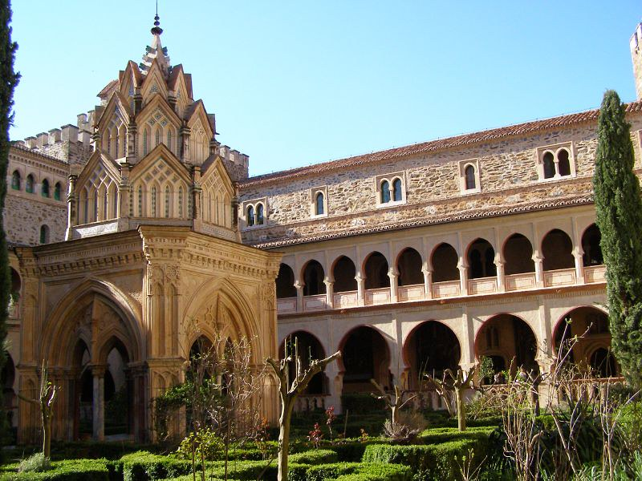

Slide 18
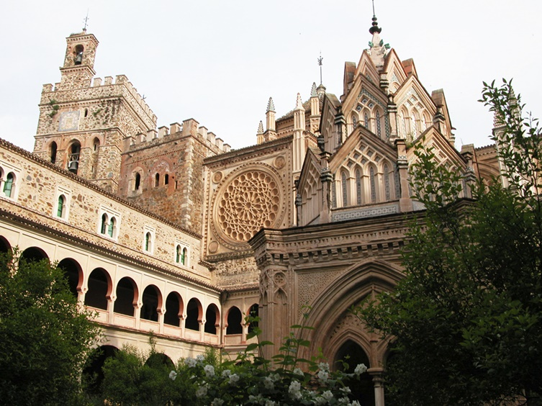

Slide 19
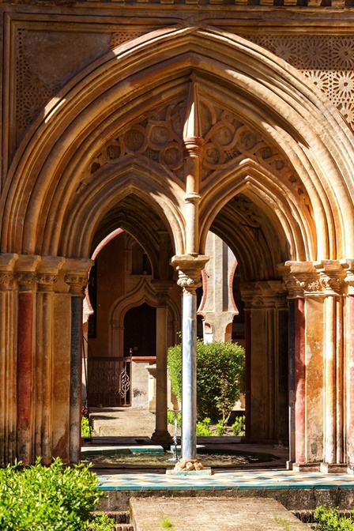
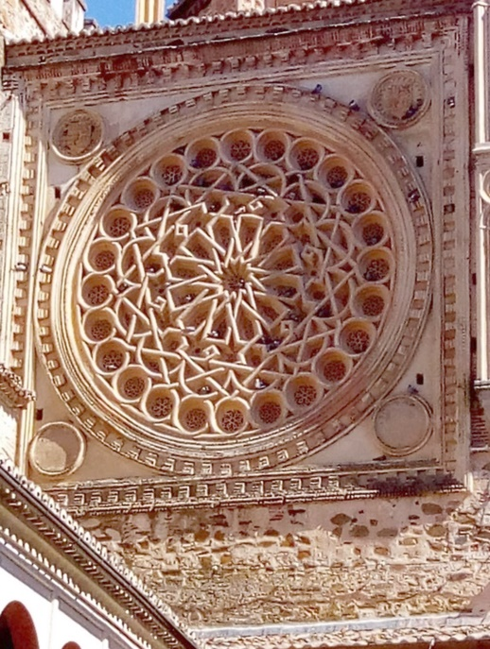

Slide 20
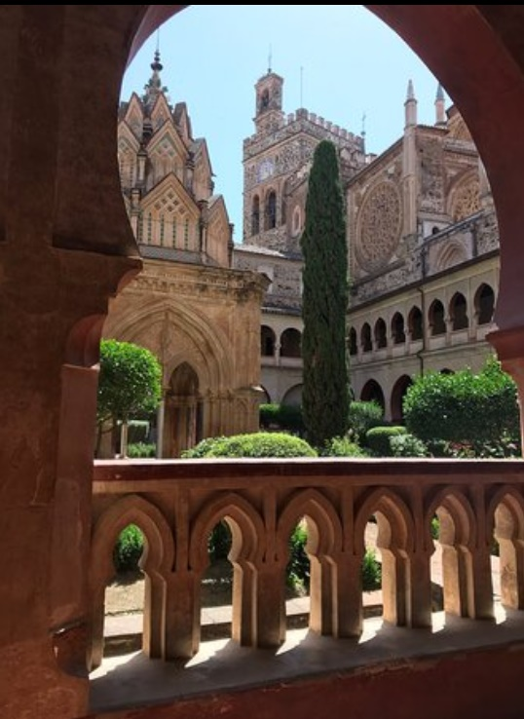
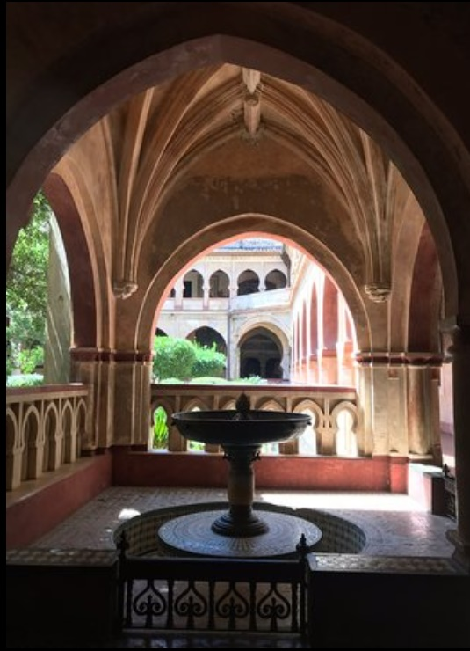

Slide 21
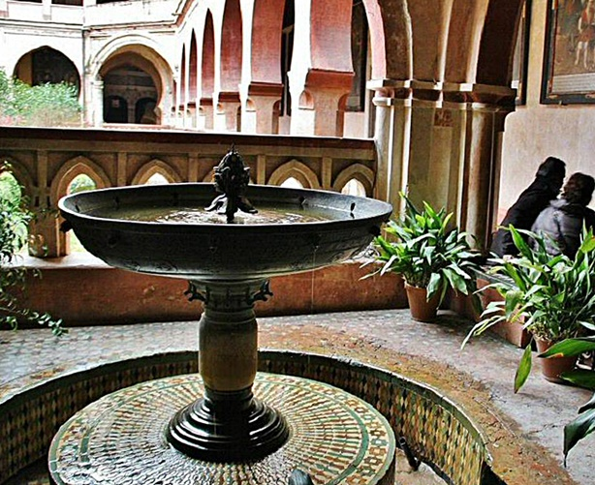

Slide 22
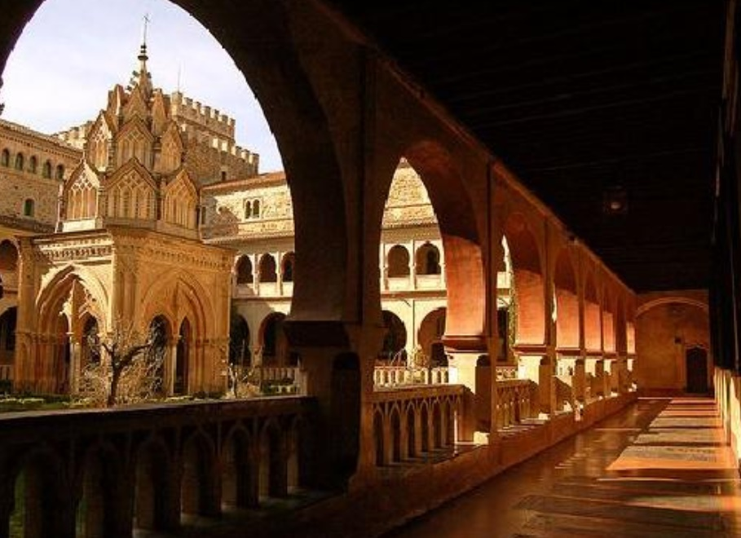

Slide 23
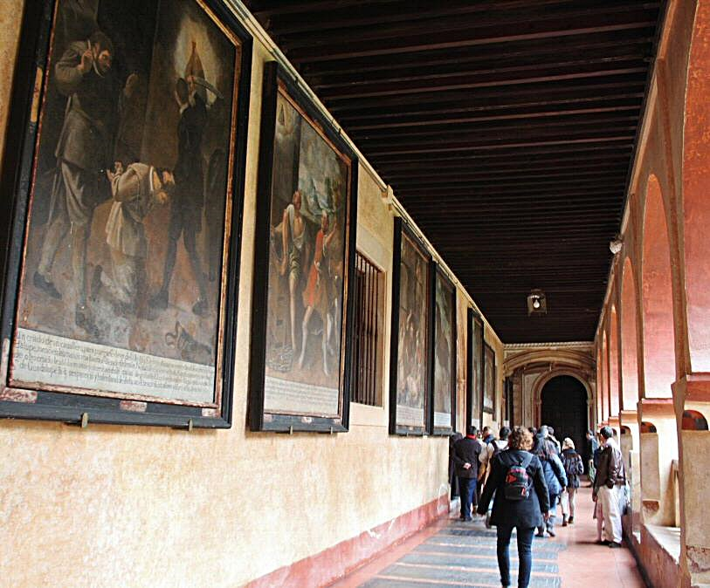

Slide 24
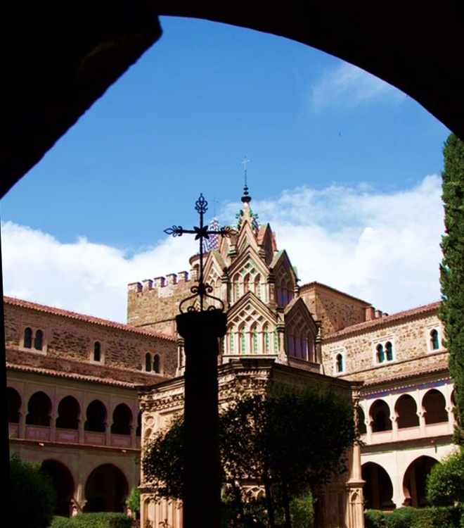

Slide 25
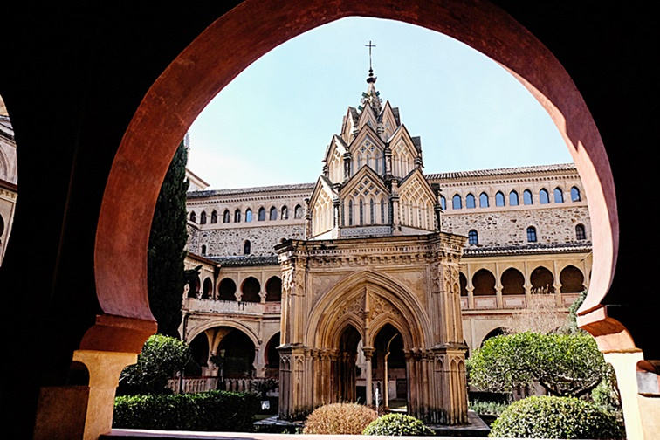

Slide 26
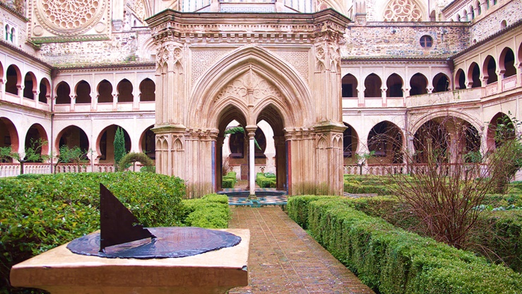

Slide 27
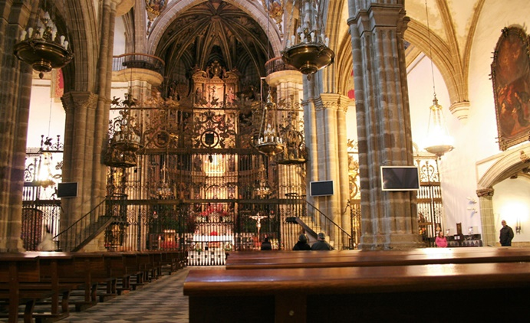

Slide 28
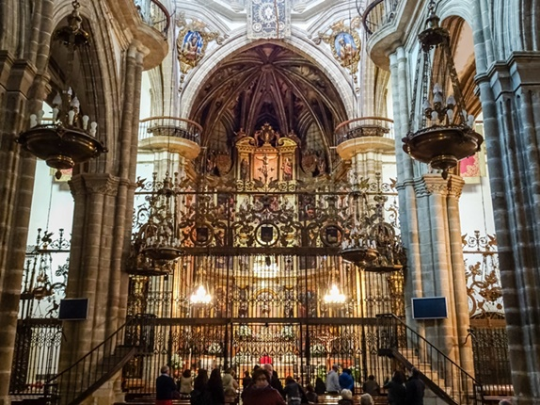

Slide 29
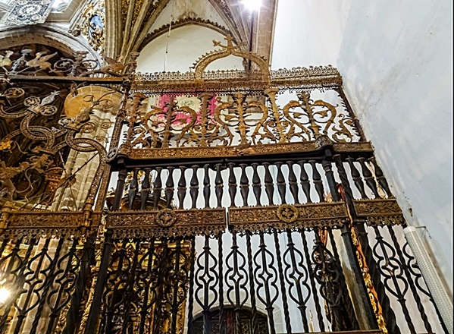

Slide 30
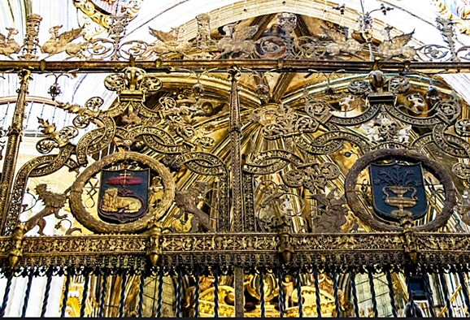

Slide 31
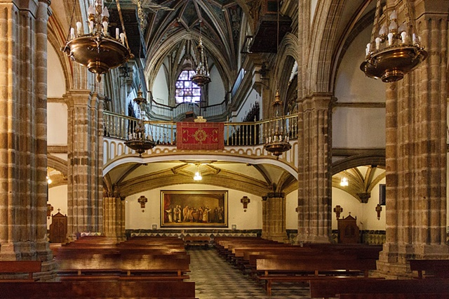

Slide 32
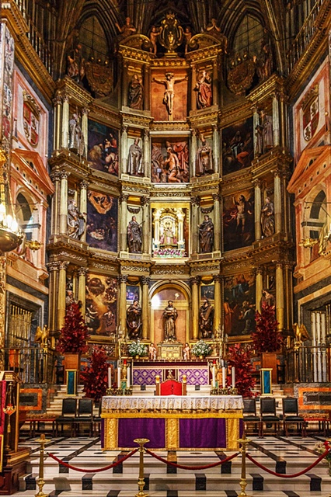
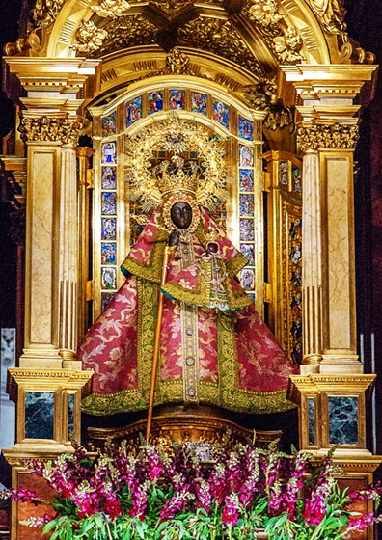

Slide 33
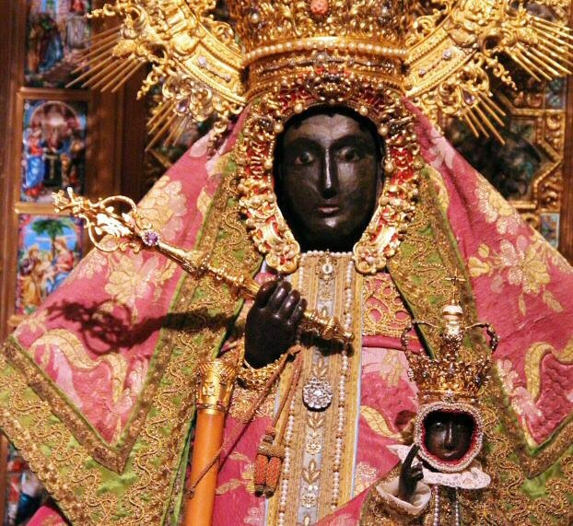

Slide 34
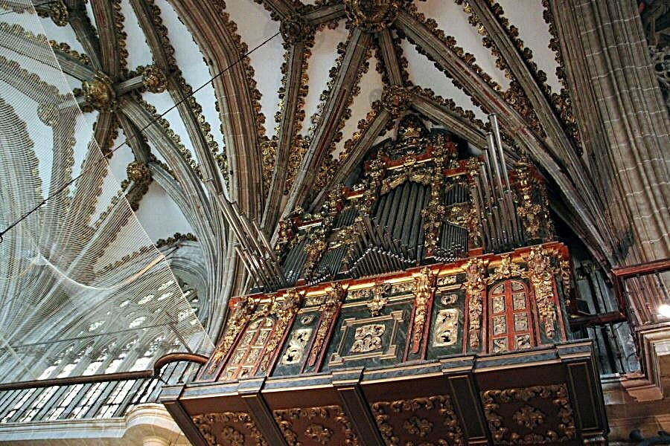

Slide 35
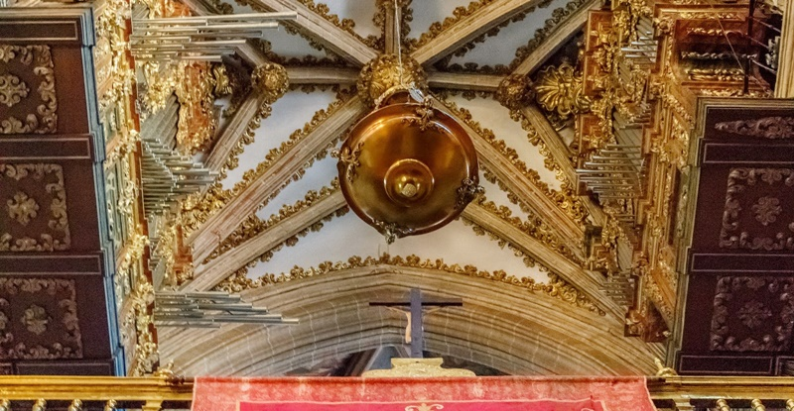

Slide 36
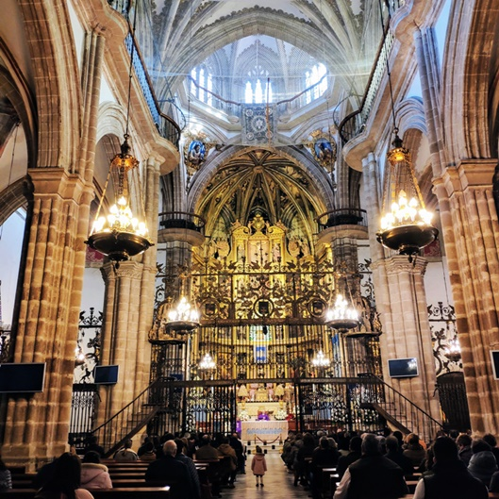

Slide 37
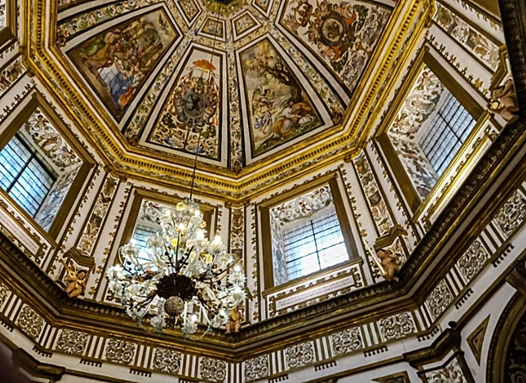

Slide 38
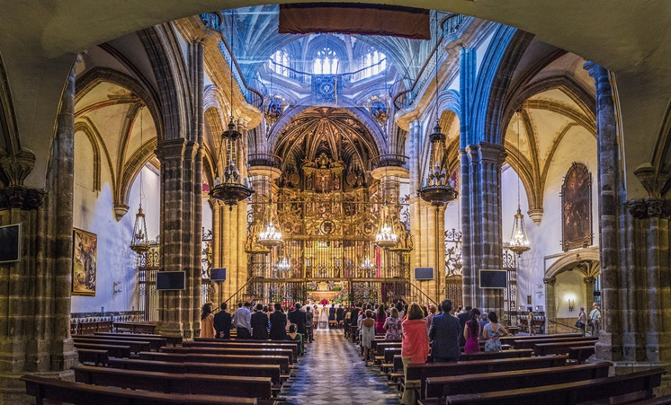

Slide 39
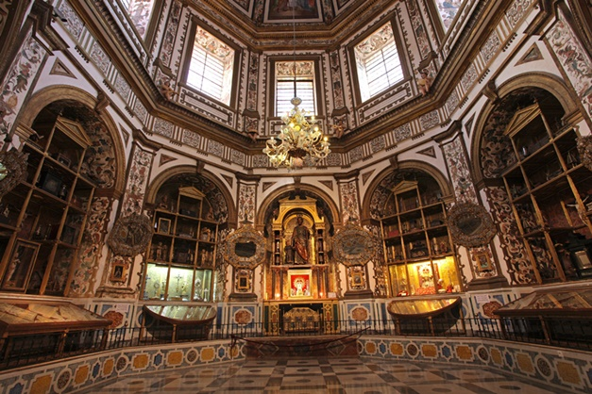

Slide 40
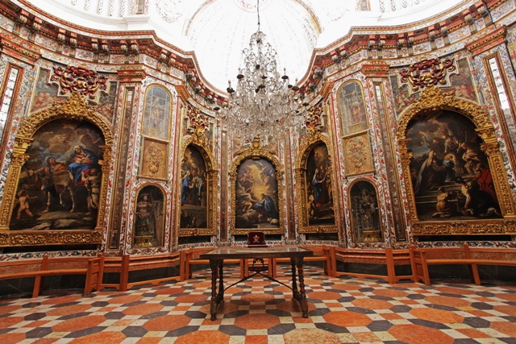

Slide 41
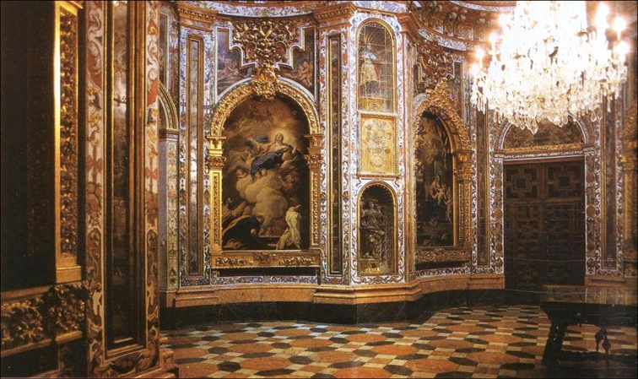

Slide 42
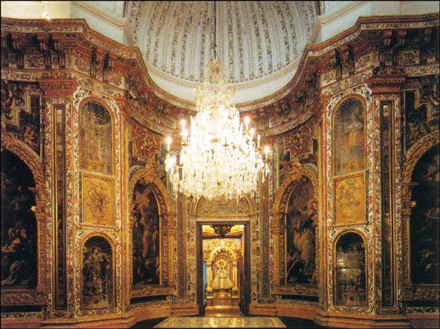

Slide 43
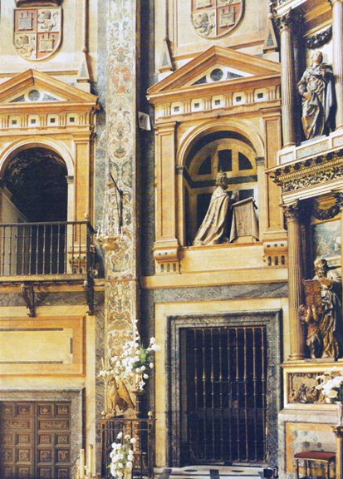
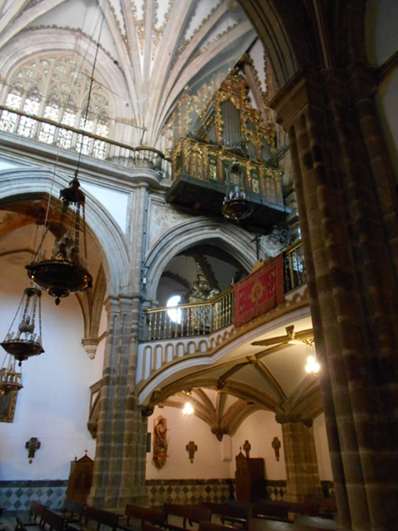

Slide 44
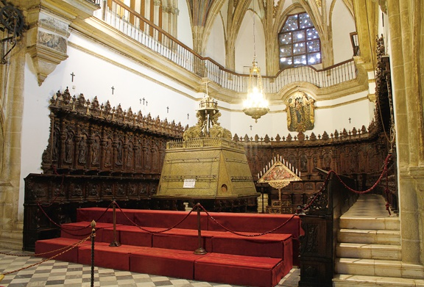

Slide 45
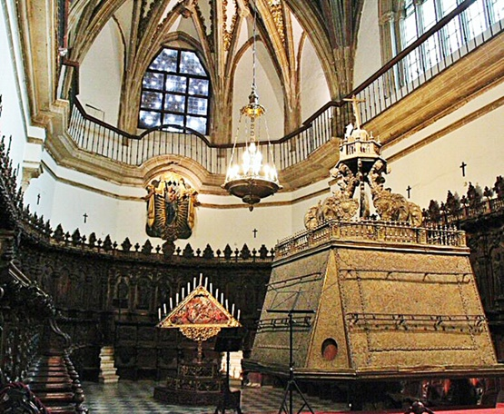

Slide 46
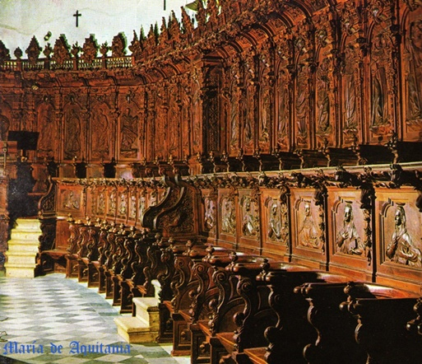

Slide 47
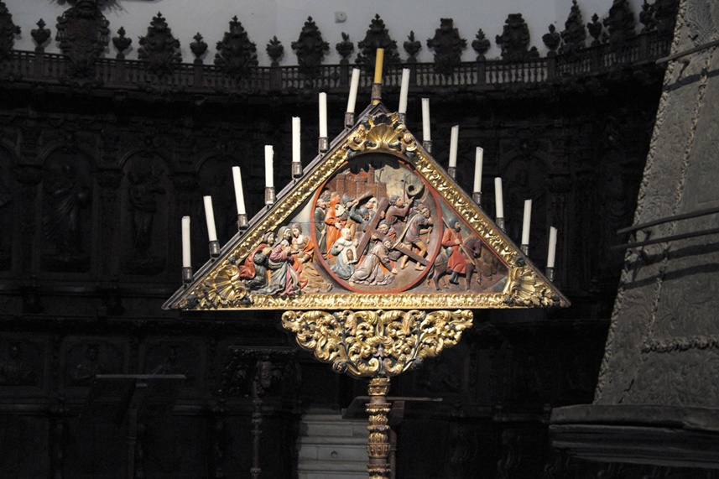

Slide 48
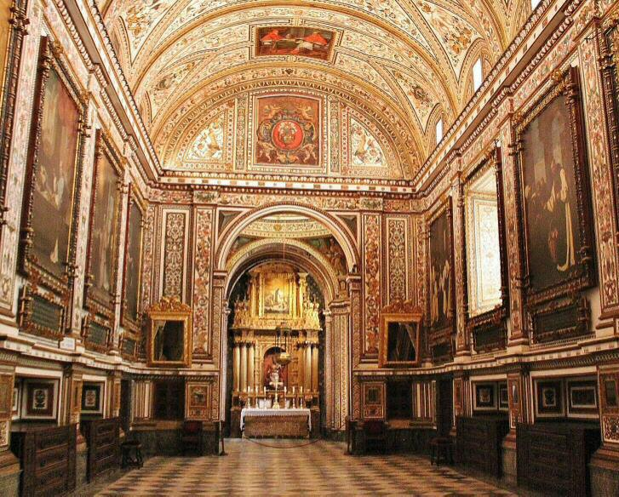

Slide 49
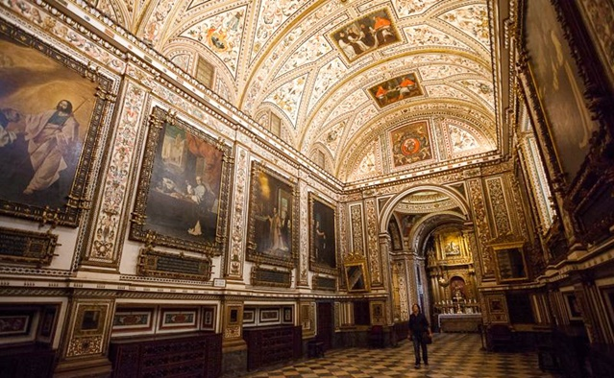

Slide 50


Slide 51


Slide 52


Slide 53


Slide 54


Slide 55


Slide 56


Slide 57


Slide 58


Slide 59


Slide 60


Slide 61


Slide 62


Slide 63


Slide 64


Slide 65


Slide 66

GRACIAS POR TU VISITA
Y QUE TENGAS UN BUEN DÍA
VICTOR NOVELLÓN

Slide 67







¿Te ha gustado?
Puedes ver más entrando
Aquí
Además puedes recibir powerpoints en tu correo electrónico suscribiéndote aquí:

